Slide 1
REGIONE SICILIANA VERSO LA STRATEGIA REGIONALE DELL’INNOVAZIONE 2014-2020 TAVOLO TEMATICO “SMART CITIES AND COMMUNITIES”
FRANCESCO MOLINARI
INVITALIA – Progetto S3 PON GAT
Palermo, 9 maggio 2014

Slide 2
OBIETTIVI
Fornire elementi per la selezione delle priorità della Regione Siciliana
Condividere orientamenti tecnologici sul tema
A livello europeo
A livello nazionale

Slide 3
AGENDA
Il perimetro (di massima) dell’area di specializzazione
Il contesto (metodologico e tecnico-scientifico) della fase di identificazione delle priorità
Tendenze ed orientamenti
Europei
Nazionali

Slide 4
PERIMETRO
Curiosamente, la ricerca teorica e statistica si sono impegnate a fornire numerose definizioni di “Smart City” (lato domanda) ma hanno fin qui omesso di focalizzarsi sul sistema produttivo legato al tema (lato offerta), composto da imprese appartenenti alle seguenti divisioni ATECO, se non altre:
26, 27 (produzione di macchinari elettrici ed elettronici)
58, 59, 60, 61, 62, 63 (servizi di informazione e comunicazione)
72 (ricerca e sviluppo).
Mancano pertanto, ad oggi, studi e ricerche che definiscano la consistenza, anche occupazionale, di queste attività

Slide 5
CONTESTO
S3
H2020 e altri programmi europei
KETs
Programmazione nazionale

Slide 6
STRATEGIA DI SPECIALIZZAZIONE INTELLIGENTE
Selezione di ambiti di intervento limitati
Approccio bottom-up e top-down
Stretta connessione con il territorio di riferimento
Processo condiviso a livello europeo

Slide 7
I 6 passi per costruire la Smart Specialisation Strategy Sicilia…
Analisi di contesto
Governance
Visione del futuro
Selezione delle priorità
Policy mix
Monitoraggio
e valutazione
Elaborazione Strategia
Notes:
Linee Guida CE per Smart Specialisation
1. Analisi del contesto regionale e del potenziale di innovazione
2. Predisposizione di una solida ed inclusiva struttura di governance (entrepreneurial process of discovery)
3. Produzione di una visione condivisa sul futuro della Regione
4. Selezione di un numero limitato di priorità per lo sviluppo regionale
5. Definizione del policy mix, road map e piano d'azione
6. Integrazione nella strategia di un meccanismo di monitoraggio e valutazione

Slide 8
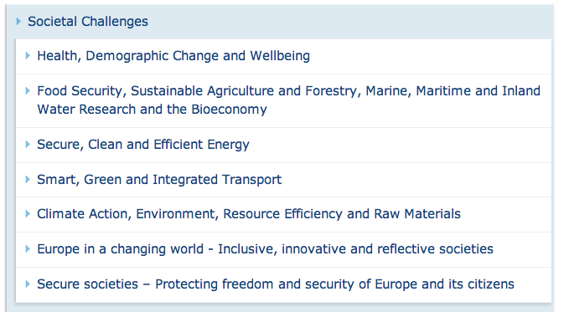
HORIZON 2020 – LE GRANDI SFIDE DELLA SOCIETA’

Slide 9
KEY ENABLING TECHNOLOGIES
Nanotecnologie
Micro e nano elettronica
Biotecnologie industriali
Fotonica
Materiali avanzati
Sistemi di produzione avanzati
(ICT)

Slide 10
La European Innovation Partnership on Smart Cities and Communities (EIP-SCC), lanciata nel 2012 dalla Commissione Europea e formata da rappresentanti del mondo dell’industria, della ricerca e delle istituzioni
ha pubblicato a Ottobre 2013 la roadmap di riferimento per le policy europee in ambito Smart Cities and Communities: lo Strategic Implementation Plan (SIP). Il SIP ha lo scopo di accelerare la trasformazione delle città europee in Smart Cities, secondo un approccio coordinato e di complementarietà tra città, puntando sull’innovazione non solo in termini tecnologici ma anche di meccanismi di finanziamento e di partnership pubblico-private. Il SIP si sviluppa lungo 3 aree tematiche prioritarie verticali (Sustainable Urban Mobility; Sustainable Districts and Built Environment; Integrated Infrastructures and Processes) e 8 key enabler prioritari orizzontali distribuiti su 3 temi (Decisions: Citizen Focus, Policy and Regulation, Integrated Planning; Insight: Knowledge-Sharing, Metrics & Indicators, Open Data, Standards; Financing: Business Models, Procurement & Funding). Insieme costituiscono 11 priorità che vengono analizzate dal SIP individualmente in termini di contesto, status desiderato e azioni raccomandate.
A Febbraio 2014 è stato pubblicato l’Operational Implementation Plan (OIP), che dettaglia le raccomandazioni contenute nel SIP in merito alle 11 priorità e ne propone analiticamente una implementazione.

Slide 11
L’Agenda Digitale per l’Europa, lanciata nel maggio 2010 dalla Commissione come iniziativa pilota (“faro”) del programma Europa 2020
si propone di aiutare i cittadini e le imprese europee ad ottenere il massimo beneficio dalle tecnologie digitali. Essa contiene 101 azioni, raggruppate intorno a sette aree prioritarie, intese a promuovere le condizioni per creare crescita e occupazione in Europa:
Creare un nuovo e stabile quadro normativo per quanto riguarda la banda larga
Nuove infrastrutture per i servizi pubblici digitali attraverso prestiti per collegare l'Europa
Avviare una grande coalizione per le competenze digitali e per l'occupazione
Proporre una strategia per la sicurezza digitale dell'UE
Aggiornare il framework normativo dell'UE sul copyright
Accelerare il cloud computing attraverso il potere d'acquisto del settore pubblico
Lancio di una nuova strategia industriale sull'elettronica
L’Agenda contiene 13 obiettivi specifici che incapsulano la trasformazione digitale che vogliamo raggiungere nel tempo. I progressi rispetto a tali obiettivi sono misurati annualmente per ciascuno Stato membro e nel nostro Paese sono declinati attraverso l’azione programmatica e operativa congiunta del livello nazionale e delle Regioni.

Slide 12
Il Patto dei Sindaci (“Covenant of Mayors”) Il Patto dei Sindaci è il principale movimento europeo che vede coinvolte le autorità locali e regionali impegnate ad aumentare l’efficienza energetica e l’utilizzo di fonti energetiche rinnovabili nei loro territori. Attraverso il loro impegno i firmatari del Patto intendono raggiungere e superare l’obiettivo europeo di riduzione del 20% delle emissioni di CO2 entro il 2020.
Al fine di tradurre il loro impegno politico in misure e progetti concreti, i firmatari del Patto si impegnano a preparare un Inventario di Base delle Emissioni e a presentare, entro l’anno successivo alla firma, un Piano d’azione per l’energia sostenibile in cui sono delineate le azioni principali che essi intendono avviare.
Per le sue singolari caratteristiche - essendo l’unico movimento di questo genere a mobilizzare gli attori locali e regionali ai fini del perseguimento degli obiettivi europei - il Patto dei Sindaci è considerato dalle istituzioni europee come un eccezionale modello di governance multilivello, anche se la sua attuazione richiede risorse tecniche e finanziarie di cui non sempre le PA aderenti dispongono.
Degli oltre 5280 firmatari del Patto, una percentuale assai significativa proviene dal nostro Paese.

Slide 13
Il Regolamento (UE) n. 1303/2013 del 17 dicembre 2013 recante disposizioni generali e comuni sul FESR, FSE, FC, FEASR e FEMP (collettivamente: fondi SIE)
all’articolo 32 introduce la definizione di “sviluppo locale di tipo partecipativo”, sostenuto dal FEASR come metodo LEADER, e facoltativamente dagli altri fondi SIE. Lo sviluppo locale di tipo partecipativo è:
concentrato su territori subregionali specificamente identificati, con una popolazione che non può inferiore a 10 000 abitanti né superiore a 150 000;
gestito da gruppi d'azione locali composti da rappresentanti degli interessi socio-economici locali sia pubblici che privati, nei quali, a livello decisionale, né le autorità pubbliche, quali definite conformemente alle norme nazionali, né alcun singolo gruppo di interesse rappresentano più del 49% degli aventi diritto al voto;
attuato attraverso strategie territoriali di sviluppo locale integrate e multisettoriali;
concepito tenendo conto dei bisogni e delle potenzialità locali, e comprende elementi innovativi nel contesto locale, attività di creazione di reti e, se del caso, di cooperazione.
Le strategie di sviluppo locale di tipo partecipativo sono selezionate da un comitato istituito a tale scopo dall’autorità di gestione e sono approvate dalla stessa, con una decisione che stabilisce anche la dotazione di ciascun fondo SIE interessato. La loro elaborazione e attuazione compete a “gruppi di azione locale”, definiti all’art. 34 del Regolamento.

Slide 14
Programmazione nazionale (1)
Nell’ambito del Bando MIUR per i Cluster Tecnologici Nazionali (CTN), pubblicato a Maggio 2012 e con esito a Dicembre, è risultato vincente il raggruppamento “Tecnologie per le Smart Communities” (CTN-TSC) coordinato dalla Fondazione Torino Wireless. Il partenariato del CTN-TSC comprende: Regione Piemonte, ASTER e LEPIDA (Emilia Romagna), Distretto Monza Brianza (Lombardia), Distretto Tecnologico DHITECH (Puglia), SIIT - Distretto Tecnologico Sistemi Intelligenti Integrati Tecnologie (Liguria), Trento RISE (Trentino), VEGA (Veneto), DiT-BeCs Distretto delle tecnologie dei beni culturali e della città sostenibile (Toscana), FILAS (Lazio).
La proposta, come richiesto dal bando, prevede 1 progetto strategico e 4 progetti di ricerca industriale di durata massima di 36 mesi, per un valore totale di 43 Milioni di euro. Le priorità dei progetti sono: sicurezza e monitoraggio del territorio, scuola e istruzione, turismo e valorizzazione dei beni culturali, risparmio energetico ed efficienza energetica, salute e benessere, mobilità. Le quattro azioni cardine sono su: Mobilità Intelligente Ecosostenibile, Edifici a Zero Consumo Energetico in Distretti Urbani Intelligenti, La Città Educante, Social Museum and Smart Tourism.
Il CTN-TSC fonda la sua pianificazione strategica sulle seguenti risorse: sistemi e componenti embedded avanzati e intelligenti, tecnologie e sistemi informatici avanzati, infrastrutture, tecnologie e servizi per Internet del futuro, tecnologie di contenuto e gestione dell'informazione, interfacce avanzate e robot.

Slide 15
Programmazione nazionale (2)
Il Bando PON REC “Smart Cities and Communities and Social Innovation“ per le Regioni Obiettivo Convergenza (esteso alla partecipazione di Sardegna e Basilicata ma con proprio cofinanziamento regionale), pubblicato a Marzo 2012 e con esito a Settembre, ha finanziato 8 progetti con uno stanziamento pari a circa 196 milioni di euro, equamente suddivisi fra Azione Integrata per la Società dell'Informazione e Azione Integrata per lo Sviluppo Sostenibile (circa 100 milioni).
A Febbraio 2014 il MIUR ha pubblicato la graduatoria definitiva dei progetti finanziati nell’ambito del Bando MIUR “Smart Cities and Communities and Social Innovation” aperto a tutto il territorio nazionale, pubblicato a Luglio 2012. Rispetto a una dotazione iniziale complessiva di circa 600 milioni, di cui 25 destinati ai progetti di Social Innovation proposti da giovani under 30, il MIUR ha deciso di ridurre lo stanziamento, dopo le verifiche sui progetti, a circa 305 milioni, di cui 25 destinati ai progetti di Social Innovation. Sono stati finanziati in tutto 80 progetti: 32 progetti di ricerca industriale su Smart Cities and Communities e 48 progetti su Social Innovation.
Gli ambiti, individuati dal MIUR, su cui sviluppare le proposte, erano 16: Sicurezza del Territorio, Invecchiamento della Società, Tecnologie Welfare ed Inclusione, Domotica, Giustizia, Scuola, Waste Management, Tecnologie del Mare, Salute, Trasporti e Mobilità Terrestre, Logistica Last-Mile, Smart Grids, Architettura Sostenibile e Materiali, Cultural Heritage, Gestione Risorse Idriche, Cloud Computing Technologies per Smart Government.

Slide 16
Programmazione nazionale (3)
Il nuovo Programma Operativo Nazionale “Città Metropolitane” (PON METRO), di cui sono state illustrate le linee strategiche a Febbraio 2014, agirà in parallelo ai Programmi Operativi Regionali e in sinergia con essi, con riferimento alle 14 Città Metropolitane del Paese, intese come punti di accumulazione di grandi potenzialità di sviluppo: Roma, Bari, Bologna, Genova, Firenze, Milano, Napoli, Torino, Reggio Calabria, Venezia, Cagliari, Catania, Messina, e Palermo. In queste città si concentra il 30% della popolazione e dell’occupazione del Paese, viene prodotto il 35% del PIL nazionale e nasce il 40% dei brevetti depositati. La dotazione totale del programma sarà di circa 1 miliardo, con 80-100 milioni destinati a ciascuna città metropolitana del Sud e 35-40 milioni a ciascuna del Centro-Nord e Sardegna. I finanziamenti dovranno essere destinati a pochi progetti ma finalizzati al ridisegno e alla modernizzazione dei servizi urbani, attraverso piani di investimento per il miglioramento delle infrastrutture di rete e dei servizi pubblici e con ricadute dirette e misurabili sui cittadini residenti e, più in generale, sugli utilizzatori della città. I principali risultati attesi sono: 1) l’aumento della mobilità sostenibile nelle aree urbane; 2) la riduzione dei consumi energetici negli edifici e nelle strutture pubbliche o ad uso pubblico, residenziali e non residenziali; 3) la diffusione dei servizi digitali attraverso la realizzazione di servizi che permettano di ridurre gli spostamenti fisici e di accelerare i tempi di esecuzione delle pratiche a costi più bassi (rapporti delle imprese e dei cittadini con le Pubbliche Amministrazioni).

Slide 17
Le priorità strategiche
Ambiziose ma realistiche
Adeguate al territorio
Coerenti con lo stato dell’arte scientifico e tecnologico
Connesse alle sfide della società
Conformi alle politiche europee (H2020)
Convergenti
Limitate nel numero (specializzazione)

Slide 18
ALCUNE PRIORITA’ – DRAFT (1)
In termini generali, integrazione fra le infrastrutture energetiche, dei trasporti e dell’ICT in ambito urbano, queste ultime considerate come enabler delle precedenti
Più specificamente, il focus è su tecnologie per la mobilità urbana e i trasporti, l’efficienza energetica degli edifici e dei distretti, la domotica, la logistica last-mile, la produzione, distribuzione e conservazione dell’energia
In aggiunta a quanto sopra, un forte rilievo assume l’integrazione con gli aspetti “umanistici” e dell’innovazione sociale, che deriva dalla distinzione metodologica fra intelligenza delle “Città” intese come infrastrutture e delle “Comunità” intese come ambienti di vita e di relazione.

Slide 19
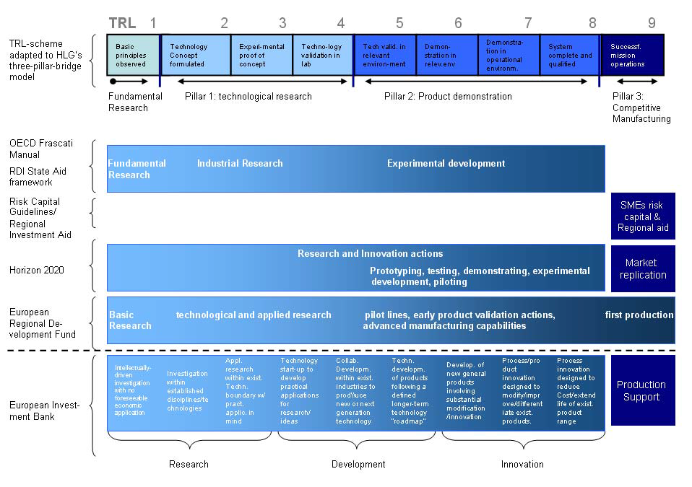
Notes:
Parliamo di innovazione e di adozione di soluzioni tecnologiche in prossimità del mercato (fino alla prima produzione). Quindi TRL medio alti

Slide 20
ALCUNE PRIORITA’ – DRAFT (2)
tecnologie energetiche a basso tenore di carbonio
smart energy grid, smart energy network efficienti e adattabili con sistemi di storage e demand control in grado di bilanciare il carico in base alla domanda e all’offerta
soluzioni per l’integrazione intelligente della produzione, lo storage e il consumo a livello urbano della produzione di energia elettrica e termica
reti globali di sensori (urban sensor networks) in grado di rilevare dati energetici ed inviarli a piattaforme ICT multifunzione per l’erogazione di servizi smart basati su dati in tempo reale
virtual power plants
integrazione su larga scala delle nuove fonti di energia rinnovabili con le reti esistenti e con gli edifici
(Attività legate all’ambito SMART ENERGY).

Slide 21
ALCUNE PRIORITA’ – DRAFT (3)
design e progettazione di una nuova generazione di edifici in contesto urbano
nuovi materiali e tecnologie per edifici ad efficienza energetica, che consentano di realizzare un’interfaccia ottimale tra gli edifici e l’ambiente interno ed esterno
materiali e sistemi per high performance insulation
edifici interattivi ad efficienza energetica, in grado di immagazzinare energia e di produrne da fonti rinnovabili, diminuendo la domanda verso l’esterno e fornendo ambienti confortevoli e sani ai cittadini
zero-energy ed energy-positive buildings
interfacce energetiche tra edifici ed infrastrutture energetiche urbane (“building-to-grid”)
deep e smart retrofitting di edifici esistenti
policy e misure di supporto al retrofitting di vecchi edifici
smart heating, smart cooling, smart ventilation
smart lighting (indoor e outdoor)
(Attività legate all’ambito SMART BUILDINGS AND URBAN DISTRICTS).

Slide 22
ALCUNE PRIORITA’ – DRAFT (4)
veicoli elettrici, interazione ed integrazione dei veicoli elettrici con le reti energetiche
electrical vehicle charging
Intelligent Transport Systems (ITS)
cooperative ITS
cooperative driving, intelligent and autonomous vehicles
Internet of Vehicles (IoV)
car-to-car communicaton, network architectures per IoV
Vehicle Behavior Model, Environment Awareness, Modeling and Simulation per IoV
Automotive Electronics, Automatic Control per IoV
Swarm Intelligent Computing per IoV
Social Network per IOV
IoV Applications and Standards
(Attività legate all’ambito SMART MOBILITY).

Slide 23
ALCUNE PRIORITA’ – DRAFT (5)
design di database integrati e strutturati e di sistemi che facilitino la pianificazione delle Smart Cities e il monitoraggio dei relativi KPI
Decision Support Systems (DSS), strumenti di simulazione e di modellazione di supporto allo sviluppo delle roadmap urbane
Internet of Things-IoT/Internet of Everything-IoE per le Smart Cities
Smart System Integration
tecnologie e servizi basati su cloud per città sostenibili
Big Data generation and management
Broadband Internet technologies
NGN networks
5G technologies
Open Data imprescindibili da Open Services ed architetture SOA
human oriented technologies (tecnologie ICT abilitanti per lo sviluppo dell’espressione/manifestazione del need, la comprensione del need, la soddisfazione del need; ICT che consentano la partecipazione ed inclusione sociale)
aumento delle connessioni internet via smartphone
aumento della diffusione dei device mobili
intelligenza dei prodotti e dei processi
definizione di Smart Cities open standard
definizione di criteri di certificazione per i dati e le informazioni riguardanti l’uso dell’energia, l’uso delle risorse idriche, le emissioni di gas serra
(Attività legate all’ambito SMART GOVERNMENT).

Slide 24
ALTRE CONSIDERAZIONI
Attualmente l'Italia ha un buon posizionamento strategico (sia per industria che per ricerca). Risulta invece relativamente basso il livello di “permeabilità sociale” degli utilizzi e di capitalizzazione/scalabilità dei risultati.
Un territorio intelligente deve essere “sensibile”, avendo cura di sostenere la crescita del proprio capitale umano e sociale nell’adeguamento alle sfide della modernizzazione e dell’urbanizzazione.
Le Smart Cities & Communities non devono separare l'innovazione sociale dall'inclusione digitale, garantendo apertura e dialogo fra il pubblico ed il privato (Living Labs), al fine di generare obiettivi e azioni condivise di miglioramento continuo, supportati dalle tecnologie più innovative.
I contesti suburbani e periferici, le città minori, le aree interne sono tutti ambiti possibili (in quanto poco presidiati) di sperimentazione, sia per il livello nazionale che regionale che per la cooperazione territoriale. A tale riguardo, può essere di grande aiuto un’attuazione più estesa del “metodo LEADER” (Reg. UE 1303-2013).

Slide 25
Grazie per la cortese attenzione
Francesco Molinari, mail@francescomolinari.it
Nota: questa presentazione si basa in larga parte su un rapporto tematico predisposto da Nicola Pirina. Le responsabilità per eventuali errori ed omissioni restano comunque del sottoscritto.

